Slide 1
ประชุมแจ้งแนวทางปฏิบัติสำหรับขอรับการสนับสนุนเงินกองทุนเพื่อส่งเสริมการอนุรักษ์พลังงาน ภายใต้กลุ่มงานส่งเสริมอนุรักษ์พลังงานและพลังงานทดแทนเศรษฐกิจฐานราก ปีงบประมาณ พ.ศ.2565
วันพุธที่ 2 มีนาคม 2565
เวลา 08.30 น. – 12.00 น.
ณ ห้องประชุมศรีสองรัก ชั้น 5 ศาลากลางจังหวัดเลย (หลังใหม่)

Slide 2
ระเบียบวาระการประชุม ประชุมแจ้งแนวทางปฏิบัติสำหรับขอรับการสนับสนุนเงินกองทุนเพื่อส่งเสริมการอนุรักษ์พลังงานภายใต้กลุ่มงานส่งเสริมอนุรักษ์พลังงานและพลังงานทดแทนเศรษฐกิจฐานราก ปีงบประมาณ พ.ศ.2565 วันพุธที่ 2 มีนาคม 2565 ณ ห้องประชุมศรีสองรัก ชั้น 5 ศาลากลางจังหวัดเลย (หลังใหม่)
ระเบียบวาระที่ 1 | เรื่องที่ประธานแจ้งให้ที่ประชุมทราบ ………………………………………………………………………………………………………………………………………………………………………..
ระเบียบวาระที่ 2 | เรื่องรับรองรายงานการประชุมครั้งที่แล้ว - ไม่มี -
ระเบียบวาระที่ 3 | เรื่องเพื่อทราบ
 | 3.1 ความเป็นมาของกองทุนเพื่อส่งเสริมการอนุรักษ์พลังงาน 3.2 โครงการที่ขอรับการสนับสนุนจากเงินกองทุนเพื่อส่งเสริมการอนุรักษ์พลังงาน ปีงบประมาณ พ.ศ. 2564 3.3 การยื่นข้อเสนอโครงการจากเงินกองทุนเพื่อส่งเสริมการอนุรักษ์พลังงาน ปีงบประมาณพ.ศ. 2565

Slide 3
ระเบียบวาระการประชุม ประชุมแจ้งแนวทางปฏิบัติสำหรับขอรับการสนับสนุนเงินกองทุนเพื่อส่งเสริมการอนุรักษ์พลังงานภายใต้กลุ่มงานส่งเสริมอนุรักษ์พลังงานและพลังงานทดแทนเศรษฐกิจฐานราก ปีงบประมาณ พ.ศ.2565 วันพุธที่ 2 มีนาคม 2565 ณ ห้องประชุมศรีสองรัก ชั้น 5 ศาลากลางจังหวัดเลย (หลังใหม่)
ระเบียบวาระที่ 4 | เรื่องเพื่อพิจารณา ให้ทุกส่วนราชการ/อปท. ศึกษา วิธีการจัดทำข้อเสนอโครงการ ในประเภทเทคโนโลยีพลังงานทดแทนที่กำหนด เพื่อเป็นการช่วยเหลือประชาชนในพื้นที่จังหวัดเลย โดยสามารถยื่นเสนอโครงการ ให้แก่สำนักงานพลังงานจังหวัดเลย ตั้งแต่วันที่ 2 มีนาคม 2565 ถึง 25 มีนาคม 2565
ระเบียบวาระที่ 5 | เรื่องอื่นๆ (ถ้ามี) ซักซ้อมความเข้าใจเกี่ยวกับออกใบรับแจ้งการประกอบกิจการควบคุมประเภทที่ 2 และใบอนุญาตประกอบกิจการควบคุมประเภทที่ 3 ตามประกาศกรมธุรกิจพลังงาน เรื่อง การถ่ายโอนภารกิจงานควบคุมน้ำมันเชื้อเพลิงตามพระราชบัญญัติกำหนดแผนและขั้นตอนการกระจายอำนาจให้แก่องค์กรปกครองส่วนท้องถิ่น พ.ศ.2542 และ พ.ศ.2564

Slide 4
ระเบียบวาระที่ 3
3.1 ความเป็นมาของกองทุนเพื่อส่งเสริมการอนุรักษ์พลังงาน
3.2 โครงการที่ขอรับการสนับสนุนจากเงินกองทุนเพื่อส่งเสริมการอนุรักษ์พลังงาน ปีงบประมาณ พ.ศ. 2564
3.3 การยื่นข้อเสนอโครงการจากเงินกองทุนเพื่อส่งเสริมการอนุรักษ์พลังงาน ปีงบประมาณ พ.ศ. 2565

Slide 5
3.1 ความเป็นมาของกองทุนเพื่อส่งเสริมการอนุรักษ์พลังงาน
วงเงินที่ได้รับจัดสรร ของกลุ่มงานส่งเสริมอนุรักษ์พลังงานและพลังงานทดแทนเศรษฐกิจฐานราก
กองทุนเพื่อส่งเสริมการอนุรักษ์พลังงาน (ส.กทอ) จัดตั้งในปี พ.ศ. 2535 ภายใต้ พระราชบัญญัติการส่งเสริมการอนุรักษ์พลังงาน พ.ศ. 2535 โดยรายได้ของกองทุนฯ มาจากภาษีที่เก็บจากน้ำมันค้าปลีก ซึ่งมีบทบาทในการสนับสนุนการดำเนินงานเกี่ยวกับการอนุรักษ์พลังงานและพลังงานหมุนเวียน โดยสนับสนุนเงินงบประมาณสำหรับโครงการหลายรูปแบบ เช่น โครงการศึกษา วิจัยและพัฒนา โครงการอนุรักษ์พลังงานของอาคาร โรงงาน โครงการพลังงานหมุนเวียน โครงการพัฒนาบุคลากร และโครงการส่งเสริมพลังงานทดแทนสำหรับเศรษฐกิจฐานราก
1,900 ล้านบาท
จัดสรรให้ แต่ละจังหวัด
จังหวัดละ 25 ล้านบาท
คณะทำงานฯ พิจารณากลั่นกรอง และจัดลำดับความสำคัญ
กบจ. พิจารณาเห็นชอบโครงการ

Slide 6
3.2 โครงการที่ขอรับการสนับสนุนจากเงินกองทุนเพื่อส่งเสริมการอนุรักษ์พลังงาน ปีงบประมาณ พ.ศ. 2564
วงเงิน
25
ล้านบาท
จังหวัดเลย
23,592,873
บาท
คณะกรรมการกลั่นกรอง
11,768,873
บาท
ส่ง ส.กทอ.พิจารณา
9,377,086
บาท
ผ่านการอนุมัติจาก ส.กทอ.
3,160,320
บาท
อบต.ท่าลี่ ขอยกเลิก 1 โครงการ
3,140,320
บาท
22 โครงการ
21 หน่วยงาน
22 โครงการ
21 หน่วยงาน
16 โครงการ
15 หน่วยงาน
5 โครงการ
5 หน่วยงาน
4 โครงการ
4 หน่วยงาน
ลำดับ | โครงการ | หน่วยงาน | เทคโนโลยีที่ได้รับการสนับสนุน | งบประมาณ (บาท)
1 | โครงการระบบอบแห้งพลังงานแสงอาทิตย์ | อบต.ท่าสวรรค์ | ระบบอบแห้งพลังงานแสงอาทิตย์ ขนาด 3x4 เมตร จำนวน 1 ระบบ | 116,000
2 | โครงการพลังงานเพื่อเศรษฐกิจฐานราก เทศบาลตำบลนาดินดำ | เทศบาลตำบลนาดินดำ | 1.ระบบอบแห้งพลังงานแสงอาทิตย์ ขนาด 3x4 เมตร จำนวน 1 ระบบ 2.ระบบสูบน้ำโซล่าเซลล์ แบบบ่อบาดาล ขนาด 2.5 กิโลวัตต์ จำนวน 1 ระบบ | 539,000
3 | โครงการระบบอบแห้งพลังงานแสงอาทิตย์ (พาราโบร่าโดม) | อบต.แก้วเมธี | ระบบอบแห้งพลังงานแสงอาทิตย์ ขนาด ขนาด 8 x12.4 เมตร จำนวน 1 ระบบ | 379,000
4 | โครงการพัฒนาธุรกิจผลิตอาหารสัตว์ชุมชนแบบครบวงจร โดยระบบอบแห้งพลังงานแสงอาทิตย์ | สำนักงานปศุสัตว์จังหวัดเลย | ระบบอบแห้งพลังงานแสงอาทิตย์ ขนาด ขนาด 8 x20.8 เมตร จำนวน 4 ระบบ | 2,106,320
รวมเป็นเงินงบประมาณทั้งสิ้น |  |  |  | 3,140,320

Slide 7
3.2 โครงการที่ขอรับการสนับสนุนจากเงินกองทุนเพื่อส่งเสริมการอนุรักษ์พลังงาน ปีงบประมาณ พ.ศ. 2564
วงเงิน
25
ล้านบาท
จังหวัดเลย
23,592,873
บาท
คณะกรรมการกลั่นกรอง
11,768,873
บาท
ส่ง ส.กทอ.พิจารณา
9,377,086
บาท
ผ่านการอนุมัติจาก ส.กทอ.
3,160,320
บาท
อบต.ท่าลี่ ขอยกเลิก 1 โครงการ
3,140,320
บาท
22 โครงการ
21 หน่วยงาน
22 โครงการ
21 หน่วยงาน
16 โครงการ
15 หน่วยงาน
5 โครงการ
5 หน่วยงาน
4 โครงการ
4 หน่วยงาน
ระบบสูบน้ำพลังงานแสงอาทิตย์ แบบบ่อบาดาล
บันทึกโครงการในระบบ ไม่ทัน 7 โครงการ
มีทั้งหมด 30 ระบบ
- อำเภอภูเรือ มีการซ้ำซ้อน 1 ระบบ
- ไม่มีใบอนุญาตใช้บ่อบาดาล 29 ระบบ
ลำดับ | โครงการ | หน่วยงาน
1 | โครงการพลังงานเพื่อเศรษฐกิจฐานราก อำเภอเมืองเลย | ที่ทำการปกครองอำเภอเมืองเลย
2 | โครงการระบบอบแห้งพลังงานแสงอาทิตย์(พาราโบล่าโดม) ตำบลนาดอกคำ | เทศบาลนาดอกคำ
3 | โครงการเทคโนโลยีพลังงานระบบอบแห้งแสงอาทิตย์ | อบต.ห้วยส้ม
4 | โครงการระบบสูบน้ำพลังงานแสงอาทิตย์ แบบเคลื่อนที่ ตำบลน้ำแคม | อบต.น้ำแคม
5 | โครงการระบบสูบน้ำพลังงานแสงอาทิตย์ แบบเคลื่อนที่ กลุ่มเกษตรตำบลแก่งศรีภูมิ | อบต.แก่งศรีภูมิ
6 | โครงการระบบสูบน้ำพลังงานแสงอาทิตย์ แบบบ่อบาดาล อบจ.เลย | อบจ.เลย
7 | โครงการพลังงานเพื่อเศรษฐกิจฐานราก อำเภอท่าลี่ | ที่ทำการปกครองอำเภอท่าลี่

Slide 8
3.2 โครงการที่ขอรับการสนับสนุนจากเงินกองทุนเพื่อส่งเสริมการอนุรักษ์พลังงาน ปีงบประมาณ พ.ศ. 2564
วงเงิน
25
ล้านบาท
จังหวัดเลย
23,592,873
บาท
คณะกรรมการกลั่นกรอง
11,768,873
บาท
ส่ง ส.กทอ.พิจารณา
9,377,086
บาท
ผ่านการอนุมัติจาก ส.กทอ.
3,160,320
บาท
อบต.ท่าลี่ ขอยกเลิก 1 โครงการ
3,140,320
บาท
22 โครงการ
21 หน่วยงาน
22 โครงการ
21 หน่วยงาน
16 โครงการ
15 หน่วยงาน
5 โครงการ
5 หน่วยงาน
4 โครงการ
4 หน่วยงาน
ไม่ผ่านการอนุมัติ 11 โครงการ
ลำดับ | โครงการ | หน่วยงาน
1 | โครงการพลังงานเพื่อเศรษฐกิจฐานราก อ.ภูเรือ | ที่ทำการปกครองอำเภอภูเรือ
2 | โครงการเทคโนโลยีพลังงานระบบอบแห้งแสงอาทิตย์ | อบต.ศรีฐาน
3 | โครงการพลังงานทดแทนเพื่อเศรษฐกิจฐานราก อบต.ท่าลี่ | อบต.ท่าลี่
4 | โครงการระบบสูบน้ำพลังงานแสงอาทิตย์ แบบบ่อบาดาล ตำบลนาซ่าว | อบต.นาซ่าว
5 | โครงการระบบอบแห้งพลังงานแสงอาทิตย์ ตำบลแก้วเมธี | อบต.แก้วเมธี
6 | โครงการเทคโนโลยีพลังงานระบบอบแห้งแสงอาทิตย์ | อบต.ผานกเค้า
ลำดับ | โครงการ | หน่วยงาน
7 | โครงการพลังงานเพื่อเศรษฐกิจฐานราก อำเภอท่าลี่ (อบต.หนองผือ) | จังหวัดเลย
8 | โครงการพลังงานเพื่อเศรษฐกิจฐานราก เทศบาลตำบลนาอาน จ.เลย | เทศบาลตำบลนาอาน
9 | โครงการพลังงานเพื่อเศรษฐกิจฐานราก จ.เลย (ระบบสูบน้ำพลังงานแสงอาทิตย์) | อบต.บุฮม
10 | โครงการพลังงานเพื่อเศรษฐกิจฐานราก อำเภอเชียงคาน | ที่ทำการการปกครองอำเภอเชียงคาน
11 | โครงการพัฒนาธุรกิจผลิตอาหารสัตว์ชุมชนแบบครบวงจร โดยระบบสูบน้ำพลังงานแสงอาทิตย์บ่อบาดาล | สำนักงานปศุสัตว์จังหวัดเลย

Slide 9
3.2 โครงการที่ขอรับการสนับสนุนจากเงินกองทุนเพื่อส่งเสริมการอนุรักษ์พลังงาน ปีงบประมาณ พ.ศ. 2564
ข้อคิดเห็นจากกองทุนฯ ที่โครงการที่ไม่ผ่านการอนุมัติ จากกองทุนฯ ประจำปีงบประมาณ 2564
ระบบสูบน้ำพลังงานแสงอาทิตย์ แบบเคลื่อนที่
จำนวนผู้ใช้ประโยชน์ น้อยกว่า 3 ราย
ระบบอบแห้งพลังงานแสงอาทิตย์
ไม่มีเอกสารสิทธิ์ทำกินเนื่องจากเป็นพื้นที่ป่าสงวน
ระบบสูบน้ำพลังงานแสงอาทิตย์ บ่อบาดาล
อัตราการไหลของน้ำบ่อบาดาลน้อยกว่า 600 ลบ.ม./เดือน หรือ 20 ลบ.ม./วัน
จำนวนผู้ใช้ประโยชน์ น้อยกว่า 7 ราย พื้นที่น้อยกว่า 15 ไร่
หนังสือใบอนุญาตใช้น้ำบาดาล นบ.5 ออกให้หลังวันที่ 31 ธันวาคม 2563

Slide 10
3.3 การยื่นข้อเสนอโครงการจากเงินกองทุนเพื่อส่งเสริมการอนุรักษ์พลังงาน ปีงบประมาณ พ.ศ. 2565
3.3.1 กรอบระยะเวลาในการขอรับขอรับการสนับสนุนเงินกองทุนเพื่อส่งเสริมการอนุรักษ์พลังงาน ปีงบประมาณ พ.ศ. 2565
ส.กทอ. ประกาศยื่นข้อเสนอโครงการ
เปิดระบบ
เทคโนโลยีที่กองทุนให้การสนับสนุน
ส.กทอ. ประกาศรับสมัคร Admin
ปิดระบบ
ประสานงานสำนักงานจังหวัดเลย
หลังจาก ก.บ.จ.พิจารณากลั่นกรองแล้วเสร็จ
7 ก.พ. 65
27 ก.พ. 65
2 มี.ค. 65
8 มี.ค. 65
31 มี.ค. 65
30 เม.ย. 65
ประชุมชี้แจงแนวทางปฏิบัติสำหรับขอรับการสนับสนุน
ประชุมคณะกรรมการยุทธศาสตร์
ประชุม
กบจ.
แจ้งผลพิจารณา ให้ อปท.ทราบ หลังจากผ่านการพิจารณาจาก กบจ. และยื่นเข้าระบบ
[
อปท.จัดเสนอโครงการให้แก่ สพจ.เลย รวมรวมและเสนอต่อคณะทำงาน ตั้งแต่วันที่ 2 มี.ค. 2565 – 25 มี.ค. 2565 รวมระยะเวลา 24 วัน
สรุปภาพรวมการยื่นข้อเสนอโครงการของจังหวัดเลย
กลั่นกรองโดยเรียงคะแนน
แจ้งให้คณะกรรมการเรียงลำดับความเหมาะสมของโครงการ
- สรุปการกลั่นกรองโครงการจากคณะทำงานฯ
- เสนอเห็นชอบแก่ กบจ.
- แจ้งผลให้ อปท./ส่วนราชการภูมิภาครับทราบ และแก้ไขตามข้อเสนอแนะ
- ลงพื้นที่ตรวจสอบความซ้ำซ้อนและยืนยันความซ้ำซ้อนของผู้ใช้ประโยชน์ ก่อนส่งผลการพิจารณาให้ ส.กทอ.
- รวบรวมเอกสารหลักฐานทุกโครงการ

Slide 11
3.3 การยื่นข้อเสนอโครงการจากเงินกองทุนเพื่อส่งเสริมการอนุรักษ์พลังงาน ปีงบประมาณ พ.ศ. 2565
3.3.2 วิธีการยื่นข้อเสนอโครงการ การพิจารณาข้อเสนอโครงการกองทุนเพื่อส่งเสริมการอนุรักษ์พลังงานปีงบประมาณ พ.ศ. 2565
1.กลุ่มเกษตร/วิสาหกิจชุมชน ยื่นใบสมัครกับ อปท. หรือ หน่วยงานราชการ
2.อปท. / หน่วยงานราชการ
รวบรวมและยื่นข้อเสนอโครงการผ่านผู้ว่าราชการจังหวัด
3. คณะทำงานบูรณาจังหวัด ฯ
(คำสั่งจังหวัดเลยที่ 378 / 2564 )
และพิจารณากลั่นกรองเสนอ กบจ.
1.ใบสมัครรายเทคโนโลยี
1.1 เทคโนโลยีพลังงานชุมชน
1.2 สูบน้ำแสงอาทิตย์(บาดาล)
1.3 ระบบสูบน้ำผิวดิน
1.4 ไฟฟ้า Off Grid
1.ใบสมัครรายเทคโนโลยี
ตรวจสอบคุณสมบัติและหลักฐาน
ให้คะแนนรายเทคโนโลยี
เรียงลำดับความสำคัญ
เสนอ กบจ.เห็นชอบ
2.ข้อเสนอโครงการ
(ตามแบบกำหนดของ ส.กทอ.)
2.1 เทคโนโลยีพลังงานชุมชน
2.2 สูบน้ำแสงอาทิตย์(บาดาล)
2.3 ระบบสูบน้ำผิวดิน
2.4 ไฟฟ้า Off Grid
คณะทำงานฯ แจ้งผลไปยัง หน่วยงาน ที่ผ่านการพิจารณา โดย ให้ปรับโครงการตามที่ กบจ.เห็นชอบ

Slide 12
3.3 การยื่นข้อเสนอโครงการจากเงินกองทุนเพื่อส่งเสริมการอนุรักษ์พลังงาน ปีงบประมาณ พ.ศ. 2565
3.3.3 ประเภทกลุ่มเทคโนโลยีพลังงานทดแทน หรือการอนุรักษ์พลังงานที่สามารถขอรับการสนับสนุนจากเงินกองทุนฯ
2. ระบบสูบน้ำพลังงานแสงอาทิตย์
สำหรับบ่อบาดาล
3. ระบบผลิตไฟฟ้าพลังงานแสงอาทิตย์
พื้นที่ที่ไฟฟ้ายังเข้าไม่ถึง/ไม่มีไฟฟ้า (Off Grid)
1. สถานีพลังงานชุมชน
ขนาดแผงโซล่าเซลล์ไม่น้อยกว่า 2.5 กิโลวัตต์
ถังพักน้ำขนาดบรรจุ 20 ลูกบาศก์เมตร
- ระบบผลิตไฟฟ้าเพื่อชุมชนพึ่งพาตนเอง
(Mini/Micro Grid)
ขนาดไม่น้อยกว่า 12 กิโลวัตต์
แบตเตอรี่ลิเธียม 134 กิโลวัตต์-ชั่วโมง
ขนาดไม่น้อยกว่า 20 กิโลวัตต์
แบตเตอรี่ลิเธียม 224 กิโลวัตต์-ชั่วโมง
ขนาดไม่น้อยกว่า 40 กิโลวัตต์
แบตเตอรี่ลิเธียม 447 กิโลวัตต์-ชั่วโมง
- ระบบผลิตไฟฟ้าเพื่อบ้านพักอาศัย
(Solar home)
ขนาดไม่น้อยกว่า 600 วัตต์
แบตเตอรี่ลิเธียม 120 แอมป์แปร์-ชั่วโมง
ระบบสูบน้ำพลังงานแสงอาทิตย์ แบบเคลื่อนที่ ­ - แบบรถเข็น ขนาดไม่น้อยกว่า 340 วัตต์
- แบบลากจูง ขนาดไม่น้อยกว่า 3,060 วัตต์
เตาชีวมวลประสิทธิภาพสูง
ชุดครอบหัวเตาแก๊สประสิทธิภาพสูง
ระบบอบแห้งพลังงานแสงอาทิตย์
ระบบผลิตแก๊สชีวภาพจากของเสีย
ระบบผลิตไฟฟ้าพลังงานแสงอาทิตย์
สำหรับห้องเย็น
พื้นที่ได้รับประโยชน์ไม่น้อยกว่า 15 ไร่
ผู้ได้รับประโยชน์ไม่น้อยกว่า 7 ครัวเรือน
ระบบสูบน้ำพลังงานแสงอาทิตย์
สำหรับแหล่งกักเก็บน้ำผิวดิน
ขนาดแผงโซล่าเซลล์ไม่น้อยกว่า 25 กิโลวัตต์
พื้นที่ได้รับประโยชน์ไม่น้อยกว่า 150 ไร่
ผู้ได้รับประโยชน์ไม่น้อยกว่า 15 ครัวเรือน
สถานีพลังงานชุมชน ที่เป็นการส่งเสริมเทคโนโลยีพลังงานภายใต้แนวคิด ต้นน้ำ-กลางน้ำ-ปลายน้ำ
โดยสามารถขอรับการสนับสนุนเทคโนโลยีเดี่ยว หรือหลายเทคโนโลยีที่ประกอบกัน โดยมีรูปแบบของการร่วมจ่าย (Co-Pay)
06

Slide 13
3.3 การยื่นข้อเสนอโครงการจากเงินกองทุนเพื่อส่งเสริมการอนุรักษ์พลังงานปีงบประมาณ พ.ศ. 2565
3.3.4 หลักเกณฑ์ เงื่อนไข การใช้จ่ายเงินกองทุนเพื่อส่งเสริมการอนุรักษ์พลังงาน
ลำดับ | เทคโนโลยีพลังงาน | ประเภท/ชนิด/ขนาด | หลักเกณฑ์ เงื่อนไข
1 | ระบบสูบน้ำ พลังงานแสงอาทิตย์ | แหล่งกักเก็บน้ำผิวดิน 25 kW | พื้นที่ได้รับประโยชน์ไม่น้อยกว่า 150 ไร่ และผู้ได้รับประโยชน์ไม่น้อยกว่า 15 ครัวเรือน กลุ่มจัดหาท่อสูบน้ำพญานาค หรือ ลำรางเพื่อแจกจ่ายไปยังสมาชิกในกลุ่ม (ตามระยะห่าง) เอกสารหลักฐานการขึ้นทะเบียนเกษตรกรของสมาชิกในกลุ่ม สำเนาบัตรประชาชน สำเนาทะเบียนบ้าน สำเนาโฉนดที่ดิน หนังสือยินยอมการใช้ประโยชน์ในที่ดิน ­หนังสือรับรองปริมาณน้ำ ­ภาพถ่ายพื้นที่เพาะปลูกของสมาชิก ­ภาพถ่ายแสดงแหล่งกักเก็บน้ำผิวดิน
 |  | น้ำบาดาล 2.5 kW | พื้นที่ได้รับประโยชน์ไม่น้อยกว่า 15 ไร่ ผู้ได้รับประโยชน์ไม่น้อยกว่า 7 ครัวเรือน กลุ่มร่วมลงทุนค่าบำรุงรักษา ร้อยละ 5 ของงบประมาณที่ได้รับการสนับสนุน หนังสือใบอนุญาตใช้น้ำบาดาล (แบบ นบ.5) ออกภายในวันที่ 31 ธันวาคม 2564 ต้องใช้ เพื่อเกษตรกรรมเท่านั้น ปริมาณที่สามารถสูบน้ำจากบ่อบาดาลได้มากกว่า หรือ เท่ากับ เดือนละ 560 ลูกบาศก์เมตร เอกสารหลักฐานการขึ้นทะเบียนเกษตรกรของสมาชิกในกลุ่ม สำเนาบัตรประชาชน สำเนาทะเบียนบ้าน สำเนาโฉนดที่ดิน หนังสือใบอนุญาตใช้น้ำบาดาล (แบบ นบ.5) หนังสือยินยอมการใช้ประโยชน์ในที่ดิน ­ภาพถ่ายพื้นที่เพาะปลูกของสมาชิก
 |  | แบบรถเข็น 340 W­ | สมาชิกกลุ่มไม่น้อยกว่า 3 ราย สำหรับแบบรถเข็น และสมาชิกกลุ่มไม่น้อยกว่า 4 ราย สำหรับแบบลากจูง กลุ่มจัดหารถเข็น สำหรับแบบรถเข็น และกลุ่มจัดหาท่อสูบน้ำหรืออุปกรณ์สูบน้ำ สำหรับแบบรถลากจูง เอกสารหลักฐานการขึ้นทะเบียนเกษตรกรของสมาชิกในกลุ่ม สำเนาบัตรประชาชน สำเนาทะเบียนบ้าน สำเนาโฉนดที่ดิน ­และภาพถ่ายพื้นที่เพาะปลูกของสมาชิก
 |  | แบบลากจูง 3,060 W

Slide 14
3.3 การยื่นข้อเสนอโครงการจากเงินกองทุนเพื่อส่งเสริมการอนุรักษ์พลังงานปีงบประมาณ พ.ศ. 2565
3.3.4 หลักเกณฑ์ เงื่อนไข การใช้จ่ายเงินกองทุนเพื่อส่งเสริมการอนุรักษ์พลังงาน
ลำดับ | เทคโนโลยีพลังงาน | ประเภท/ชนิด/ขนาด | หลักเกณฑ์ เงื่อนไข
2 | เตาชีวมวลประสิทธิภาพสูง | ­เตามณฑล 1 กระทะ | กลุ่มจัดหาโรงเรือนคลุมเตา และ ปรับเปลี่ยนกระทะ หรือ ภาชนะให้เหมาะสมกับประเภทเตา กลุ่มจะต้องสามารถจัดหาวัตถุดิบที่เป็นชีวมวลเพื่อใช้เป็นเชื้อเพลิงได้ ­หนังสือรับรองกลุ่มจากหน่วยงานราชการ สำเนาบัตรประชาชน หนังสือยินยอมการใช้ประโยชน์ในที่ดิน ­ภาพถ่ายประกอบการพิจารณา ได้แก่ ภาพถ่ายการดำเนินกิจกรรมของกลุ่ม ภาพถ่ายบริเวณพื้นที่ที่ใช้เก็บเชื้อเพลิงชีวมวล ภาพถ่ายพื้นที่เพาะปลูกของสมาชิก (กรณีที่มีการนำวัตถุดิบจากสมาชิกมาแปรรูป)
 |  | ­เตามณฑล 2 กระทะ
 |  | ­เตานาชุมเห็ด
 |  | ­เตาร้อยเอ็ด
 |  | ­เตาเศรษฐกิจประยุกต์
 |  | ­เตารวมใจ
 |  | ­เตานึ่งก้อนเชื้อเห็ดและตู้อบ
3 | ชุดครอบหัวเตาแก๊สประสิทธิภาพสูง | เส้นผ่าศูนย์กลาง 64 cm หัวเตาแก๊สประหยัดพลังงาน | ­หนังสือรับรองกลุ่มจากหน่วยงานราชการ สำเนาบัตรประชาชน ­ภาพถ่ายประกอบการพิจารณา ได้แก่ ภาพถ่ายการดำเนินกิจกรรมของกลุ่ม ภาพถ่ายพื้นที่เพาะปลูกของสมาชิก (กรณีที่มีการนำวัตถุดิบจากสมาชิกมาแปรรูป)
4 | ระบบอบแห้งพลังงานแสงอาทิตย์ | ­ตู้อบแห้ง 2 x 2 ม. | กลุ่มออกชั้นตาก | หนังสือรับรองกลุ่มจากหน่วยงานราชการ สำเนาบัตรประชาชน ­ หนังสือยินยอมการใช้ประโยชน์ในที่ดิน (ยกเว้นตู้อบแห้ง 2 x 2 เมตร) ภาพถ่ายประกอบการพิจารณา ได้แก่ ภาพถ่ายการดำเนินกิจกรรมของกลุ่ม ภาพถ่ายพื้นที่เพาะปลูกของสมาชิก (กรณีที่มีการนำวัตถุดิบ จากสมาชิกมาแปรรูป)
 |  | ­โรงอบแห้ง 3 x 4 ม. | กลุ่มออกพื้น คสล.
 |  | ­โรงอบแห้ง 6 x 8.20 ม. | กลุ่มออกพื้น คสล.
 |  | ­โรงอบแห้ง 8 x 12.40 ม. | กลุ่มออกพื้น คสล.
 |  | ­โรงอบแห้ง 8 x 20.80 ม. | กลุ่มออกพื้น คสล.

Slide 15
3.3 การยื่นข้อเสนอโครงการจากเงินกองทุนเพื่อส่งเสริมการอนุรักษ์พลังงานปีงบประมาณ พ.ศ. 2565
3.3.4 หลักเกณฑ์ เงื่อนไข การใช้จ่ายเงินกองทุนเพื่อส่งเสริมการอนุรักษ์พลังงาน
ลำดับ | เทคโนโลยีพลังงาน | ประเภท/ชนิด/ขนาด | หลักเกณฑ์ เงื่อนไข
5 | ระบบผลิตแก๊สชีวภาพจาก ของเสีย | กำลังผลิต ขนาด 100-500 ลบ.ม.) Covered lagoon บ่อรางคอนกรีต CSTR ระบบสร้างแรงดัน มิเตอร์แก๊ส (1 จุด) ระบบท่อและจุดดักน้ำ | กลุ่มจะต้องมีส่วนร่วมในการก่อสร้างระบบ โดยต้องจัดหาและจัดเตรียม อุปกรณ์ท่อ (ต่อจาก ท่อหลักหน้าบ้าน) ระบบกรอง ระบบวัดความดัน และชุดหัวแก๊สชีวภาพ เพื่อจะนำแก๊สชีวภาพ ที่ผลิตได้ไปใช้ประโยชน์ในแต่ละครัวเรือน หรือแต่ละจุดของกลุ่มผู้ใช้แก๊ส กลุ่มร่วมลงทุนค่าบำรุงรักษา ร้อยละ 5 ของงบประมาณที่ได้รับการสนับสนุน เอกสารแสดงปริมาณน้ำเสียต่อวันเพียงพอกับระบบหมักแก๊สชีวภาพ อย่างน้อยร้อยละ 5 ของขนาดบ่อ (กรณีมีแก๊สดึงมาจากที่อื่น) ใบอนุญาตประกอบกิจการถูกต้องตามกฎหมาย (กรณีฟาร์ม) หนังสือแสดงความประสงค์และยินยอมให้ใช้ของเสียจากฟาร์มมาผลิตแก๊สชีวภาพ ในโครงการ ตลอดอายุการใช้งานของระบบ หนังสือแสดงความยินดีหรือยินยอมให้มีการต่อแก๊สชีวภาพไปใช้งาน เอกสารการจัดตั้งกลุ่มเพื่อบริหารจัดการระบบ (ระเบียบต่างๆ ของกลุ่ม) หนังสือยินยอมการใช้ประโยชน์ในที่ดิน ภาพถ่ายประกอบการพิจารณา ได้แก่ ภาพถ่ายการดำเนินกิจกรรมของกลุ่ม ภาพถ่ายฟาร์มในปัจจุบัน
6 | ระบบผลิตไฟฟ้าพลังงานแสงอาทิตย์ สำหรับห้องเย็น | ­­ขนาดแผง PV 4 kWp กำลังไฟฟ้า 3 kW ­ขนาดแผง PV 6 kWp กำลังไฟฟ้า 4 kW ­ขนาดแผง PV 10 kWp กำลังไฟฟ้า 6.5 kW | กลุ่มจะต้องมีระบบห้องเย็นซึ่งใช้ไฟฟ้าจากการไฟฟ้าส่วนภูมิภาค หรือ การไฟฟ้านครหลวง เป็นแหล่งพลังงานอยู่แล้ว หรือพร้อมที่จะลงทุนในการจัดหาระบบห้องเย็นเมื่อได้รับการจัดสรรงบ กลุ่มร่วมลงทุนค่าบำรุงรักษา ร้อยละ 5 ของงบประมาณที่ได้รับการสนับสนุน ­หนังสือรับรองกลุ่มจากหน่วยงานราชการ สำเนาบัตรประชาชน หนังสือยินยอมการใช้ประโยชน์ ในที่ดิน ภาพถ่ายประกอบการพิจารณา ได้แก่ ภาพถ่ายการดำเนินกิจกรรมของกลุ่ม

Slide 16
3.3 การยื่นข้อเสนอโครงการจากเงินกองทุนเพื่อส่งเสริมการอนุรักษ์พลังงานปีงบประมาณ พ.ศ. 2565
3.3.4 หลักเกณฑ์ เงื่อนไข การใช้จ่ายเงินกองทุนเพื่อส่งเสริมการอนุรักษ์พลังงาน
ลำดับ | เทคโนโลยีพลังงาน | ประเภท/ชนิด/ขนาด | หลักเกณฑ์ เงื่อนไข
7 | ระบบผลิตไฟฟ้าพลังงานแสงอาทิตย์ พื้นที่ที่ไฟฟ้ายังเข้าไม่ถึง/ไม่มีไฟฟ้า (Off Grid) (Mini/Micro Grid / Solar home) | 12 kW แบตเตอรี่ลิเธียม 134 kWh | ตั้งอยู่ในพื้นที่ห่างไกลทุรกันดารที่สายส่งไฟฟ้าเข้าไม่ถึง/ไม่มีไฟฟ้า มากกว่ารัศมี 5 กม. โรงพยาบาลส่งเสริมสุขภาพตำบล หรือ ศูนย์สุขภาพชุมชน หรือ โรงเรียน จะต้องมีหนังสือ แจ้งความประสงค์ขอเข้าร่วมโครงการ ไปยังหน่วยงานผู้ขอรับการสนับสนุนกับกองทุน ไม่สามารถยื่นขอรับการสนับสนุนกับกองทุนได้โดยตรง สำเนาบัตรประชาชน สำเนาทะเบียนบ้าน หนังสือยินยอมการใช้ประโยชน์ในที่ดิน หนังสือรับรองจาก กฟภ. หรือ กฟน. ยืนยันว่าไม่มีไฟฟ้าเข้าถึงในพื้นที่และไม่มีแผนงานในการขยายเขตปักเสาลากสายไฟฟ้า อย่างน้อย 2 ปี และภาพถ่ายบ้านที่พักอาศัย หรือหน่วยงาน
 |  | 20 kW แบตเตอรี่ลิเธียม 224 kWh
 |  | 40 kW แบตเตอรี่ลิเธียม 447 kWh
 |  | Solar home 600 W แบตเตอรี่ลิเธียม 120 Ah

Slide 17
ระเบียบวาระที่ 4 เพื่อพิจารณา
ให้ทุกส่วนราชการ/อปท. ศึกษา วิธีการจัดทำข้อเสนอโครงการ ในประเภทเทคโนโลยีพลังงานทดแทนที่กำหนด เพื่อเป็นการช่วยเหลือประชาชนในพื้นที่จังหวัดเลย โดยสามารถยื่นเสนอโครงการ ให้แก่สำนักงานพลังงานจังหวัดเลย ตั้งแต่วันที่ 2 มีนาคม 2565 ถึง 25 มีนาคม 2565

Slide 18
ระเบียบวาระที่ 5 เรื่องอื่นๆ (ถ้ามี)
ซักซ้อมความเข้าใจเกี่ยวกับออกใบรับแจ้งการประกอบกิจการควบคุมประเภทที่ 2 และใบอนุญาตประกอบกิจการควบคุมประเภทที่ 3 ตามประกาศกรมธุรกิจพลังงาน เรื่อง การถ่ายโอนภารกิจงานควบคุมน้ำมันเชื้อเพลิงตามพระราชบัญญัติกำหนดแผนและขั้นตอนการกระจายอำนาจให้แก่องค์กรปกครองส่วนท้องถิ่น พ.ศ.2542 และ พ.ศ.2564

Slide 19
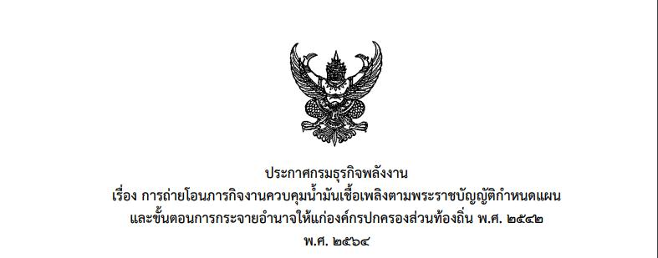
ซักซ้อมความเข้าใจเกี่ยวกับออกใบรับแจ้งและใบอนุญาต
เดิม
ใหม่
ยกเลิก
มีผลบังคับใช้ 1 พ.ย. 2564 เป็นต้นไป

Slide 20
ซักซ้อมความเข้าใจเกี่ยวกับออกใบรับแจ้งและใบอนุญาต
ขอบเขตการถ่ายโอนภารกิจและแนวทางการปฏิบัติ ให้แก่ กรุงเทพมหานคร เมืองพัทยา เทศบาลและองค์การบริหารส่วนตำบล
- กิจการควบคุมประเภทที่ 1 ได้แก่ สถานที่เก็บน้ำมัน ลักษณะที่หนึ่ง
- กิจการควบคุมประเภทที่ 2 ได้แก่ สถานที่เก็บรักษาน้ำมัน ลักษณะที่สอง สถานีบริการน้ำมัน ประเภท ค ลักษณะที่หนึ่ง สถานีบริการน้ำมัน ประเภท ง และสถานีบริการน้ำมัน ประเภท จ ลักษณะที่หนึ่ง
- กิจการควบคุมประเภทที่ 3 ได้แก่ สถานีบริการน้ำมัน ประเภท ก / สถานีบริการประเภท ข /สถานีบริการ ประเภท ค ลักษณะที่สอง / สถานีบริการ ประเภท จ ลักษณะที่สอง
- ทั้งนี้แนวทางการปฏิบัติงานให้เป็นไปตามเอกสารแนบท้ายประกาศนี้

Slide 21
ซักซ้อมความเข้าใจเกี่ยวกับออกใบรับแจ้งและใบอนุญาต
มอบหมายการเป็นผู้อนุญาตการประกอบกิจการควบคุมตามขอบเขตการถ่ายโอนภารกิจ
- ผู้ว่าราชการกรุงเทพฯ หรือผู้อำนวยการเขตในพื้นที่กรุงเทพฯ ที่รับผิดชอบ
- นายกเมืองพัทยา ในเขตพื้นที่เมืองพัทยา
- นายกเทศมนตรี ในเขตพื้นที่เทศบาลที่รับผิดชอบ
- นายกองค์การบริหารส่วนตำบล ในเขตพื้นที่องค์การบริหาร-ส่วนตำบลที่รับผิดชอบ
ทั้งนี้ ในการพิจารณาอนุญาตตามขอบเขตการถ่ายโอนภารกิจที่กำหนดต้องปฏิบัติให้เป็นไปตามคู่มือสำหรับประชาชน
ตามกฎหมายว่าด้วยการอำนวยความสะดวกในการพิจารณาอนุญาตของทางราชการของแต่ละองค์กรปกครองส่วนท้องถิ่น

Slide 22
ซักซ้อมความเข้าใจเกี่ยวกับออกใบรับแจ้งและใบอนุญาต
กำหนดให้ อปท. รายงานข้อมูลการปฏิบัติงานตามภารกิจที่ได้รับการถ่ายโอนภารกิจ ให้สำนักงานพลังงานจังหวัด
รอบที่ 1 (ช่วงเดือนตุลาคม –เดือนมีนาคม )ภายในวันที่ 15 เมษายนของทุกปี
รอบที่ 2 (ช่วงเดือนเมษายน –เดือนกันยายน) ภายในวันที่ 15 ตุลาคมของทุกปี

Slide 23
ซักซ้อมความเข้าใจเกี่ยวกับออกใบรับแจ้งและใบอนุญาต
พรบ.ควบคุมน้ำมันเชื้อเพลิง พ.ศ. 2542
กิจการควบคุมน้ำมันเชื้อเพลิง แบ่งออกเป็น 3 ประเภท
ประเภทที่ 1 ได้แก่ กิจการที่สามารถประกอบการได้ทันที
ประเภทที่ 2 ได้แก่ กิจการที่เมื่อจะประกอบการต้องแจ้งให้ทราบก่อน
ประเภทที่ 3 ได้แก่ กิจการที่ต้องได้รับใบอนุญาตก่อน

Slide 24
ประเภทและคุณสมบัติของภาชนะบรรจุน้ำมัน
ที่ | ภาชนะบรรจุน้ำมัน | ทำด้วย | ชนิดน้ำมัน | ปริมาณน้ำมันที่เก็บ
1 | ขวดน้ำมัน | แก้ว | ไวไฟมาก / ไวไฟกลาง / ไวไฟน้อย | ไม่เกิน 0.5 / 1 / 1 ลิตร
2 | กระป๋องน้ำมัน | เหล็กเคลือบดีบุก | ไวไฟกลาง / ไวไฟน้อย | ไม่เกิน 20 ลิตร
 |  | พลาสติก | ไวไฟมาก / ไวไฟกลาง / ไวไฟน้อย | ไม่เกิน 4 / 20 / 20 ลิตร
3 | ถังน้ำมัน | เหล็ก | ไวไฟมาก หรือ ไวไฟกลาง หรือ ไวไฟน้อย | ไม่เกิน 227 ลิตร
 |  | พลาสติก | ไวไฟน้อย (ประเภทหล่อลื่น) | เกิน 20 แต่ไม่เกิน 227 ลิตร
4 | ถังเก็บน้ำมัน - ถังเก็บน้ำมันเหนือพื้นดิน (ขนาดเล็ก) | เหล็ก หรือวัสดุอื่น ที่ประกาศกำหนด | ไวไฟมาก หรือ ไวไฟกลาง หรือ ไวไฟน้อย | เกิน 227 แต่ไม่เกิน 2,500 ลิตร
 | - ถังเก็บน้ำมันเหนือพื้นดิน (ขนาดใหญ่ ทั้งแนวตั้ง/แนวนอน) | เหล็ก หรือวัสดุอื่น ที่ประกาศกำหนด | ไวไฟมาก หรือ ไวไฟกลาง หรือ ไวไฟน้อย | เกินกว่า 2,500 ลิตร
 | - ถังเก็บน้ำมันใต้พื้นดิน (แนวตั้ง/แนวนอน/ถังทรงกลม) | เหล็ก หรือวัสดุอื่น ที่ประกาศกำหนด | ไวไฟมาก หรือ ไวไฟกลาง หรือ ไวไฟน้อย | เกินกว่า 227 ลิตร
 | - ถังเก็บน้ำมันที่ติดตั้งภายในโป๊ะเหล็ก (แนวตั้ง/แนวนอน/ถังทรงกลม) | เหล็ก หรือวัสดุอื่น ที่ประกาศกำหนด | ไวไฟกลาง หรือ ไวไฟน้อย | เกินกว่า 227 ลิตร
5 | ถังขนส่งน้ำมัน | เหล็ก หรือวัสดุอื่น ที่ประกาศกำหนด | ไวไฟมาก หรือ ไวไฟกลาง หรือ ไวไฟน้อย | เกิน 500 ลิตร

Slide 25
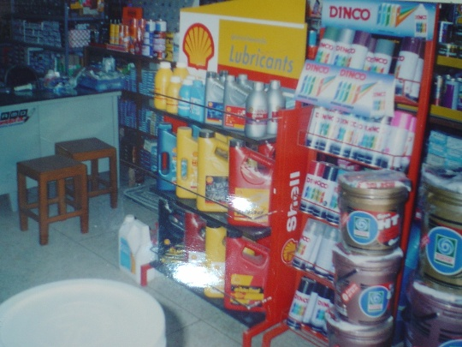
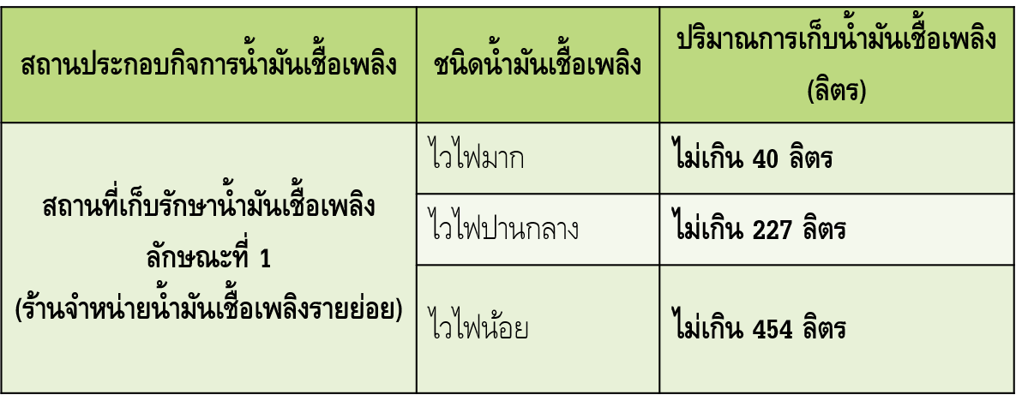
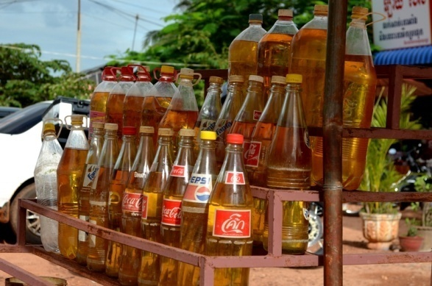
ซักซ้อมความเข้าใจเกี่ยวกับออกใบรับแจ้งและใบอนุญาต
กิจการควบคุมประเภทที่ 1
การประกอบกิจการ สามารถประกอบการได้ทันที

Slide 26
ซักซ้อมความเข้าใจเกี่ยวกับออกใบรับแจ้งและใบอนุญาต
ลำดับที่ | สถานประกอบกิจการน้ำมันเชื้อเพลิง | ชนิด น้ำมันเชื้อเพลิง | ปริมาณน้ำมันเชื้อเพลิง (ลิตร)
1 | สถานที่เก็บน้ำมันเชื้อเพลิง ลักษณะที่สอง (ไม่มีหัวจ่ายไว้บริการยานพาหนะ) | ไวไฟมาก ไวไฟปานกลาง ไวไฟน้อย | - เกิน 40 ลิตร แต่ไม่เกิน 454 ลิตร หรือ - เกิน 227 ลิตร แต่ไม่เกิน 1,000 ลิตร หรือ - เกิน 454 ลิตร แต่ไม่เกิน 15,000 ลิตร
2 | สถานีบริการน้ำมันเชื้อเพลิง ประเภท ค. ลักษณะที่หนึ่ง (สถานีบริการถังลอยริมถนนขนาดเล็ก) | ไวไฟมาก ไวไฟปานกลาง ไวไฟน้อย | - ไม่เกิน 454 ลิตร ไวไฟปานกลางและไวไฟน้อยในถังบนดิน ขนาดใหญ่ ไม่เกิน 10,000 ลิตร
3 | สถานีบริการน้ำมันเชื้อเพลิง ประเภท ง. (ปั้มหลอดแก้วมือหมุน หรือตู้หยอดเหรียญ) | ไวไฟมาก ไวไฟปานกลาง ไวไฟน้อย | - ไม่เกิน 454 ลิตร - ไม่เกิน 454 ลิตร - ไม่เกิน 454 ลิตร
4 | สถานีบริการน้ำมันเชื้อเพลิง ประเภท จ. ลักษณะที่หนึ่ง (สถานีบริการทางน้ำขนาดเล็ก) | ไวไฟมาก ไวไฟปานกลาง ไวไฟน้อย | ( ห้ามเก็บ )
กิจการควบคุมประเภทที่ 2
การประกอบกิจการ
ผู้ประกอบกิจการจะต้องแจ้งให้พนักงานเจ้าหน้าที่ทราบก่อน

Slide 27
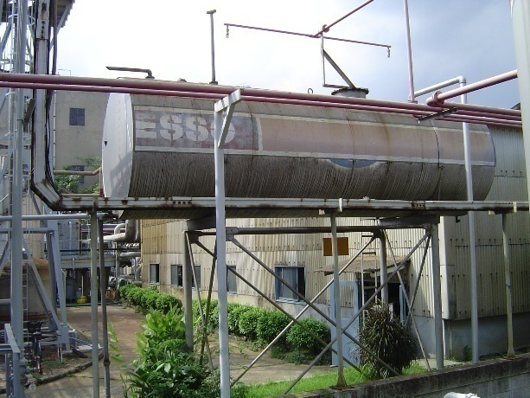
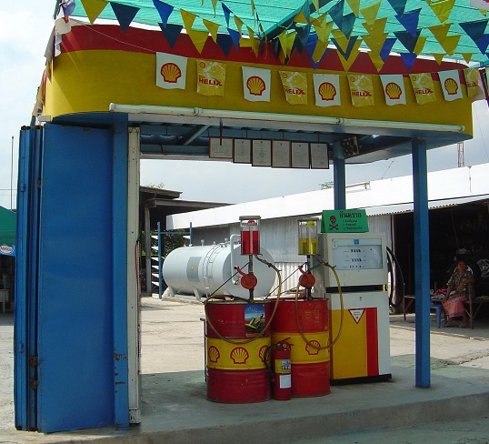
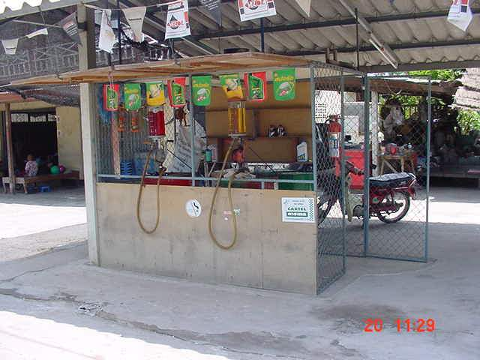
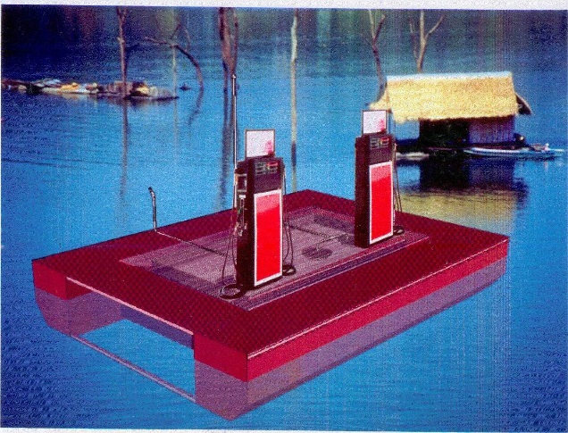
5.1 ซักซ้อมความเข้าใจเกี่ยวกับออกใบรับแจ้งและใบอนุญาต
กิจการควบคุมประเภทที่ 2 (ต่อ)
สถานที่เก็บรักษาน้ำมันเชื้อเพลิงลักษณะที่สอง
สถานีบริการน้ำมันเชื้อเพลิงประเภท ค. ลักษณะที่หนึ่ง
สถานีบริการน้ำมันเชื้อเพลิงประเภท ง.
สถานีบริการน้ำมันเชื้อเพลิงประเภท จ. ลักษณะที่หนึ่ง

Slide 28
ซักซ้อมความเข้าใจเกี่ยวกับออกใบรับแจ้งและใบอนุญาต
การออกใบรับแจ้งประกอบกิจการควบคุมประเภทที่ 2
ผู้ประกอบกิจการ ยื่นเรื่องแจ้งประกอบกิจการ ตามแบบ ธพ.ป.1
ไม่ถูกต้อง แจ้งผู้ประกอบการเพื่อแก้ไข
สำนักงานพลังงานจังหวัด(สพจ.)
แจ้งเพื่อทราบภายใน 30 วัน
อปท.
ตรวจสอบเอกสาร
ตรวจสอบการใช้ประโยชน์ที่ดิน ตามกฎหมายผังเมือง
อปท. ออกใบรับแจ้ง ตามแบบ ธพ.ป.2
ถูกต้อง
ออกใบรับแจ้งให้ผู้ประกอบการภายในวันที่แจ้ง

Slide 29
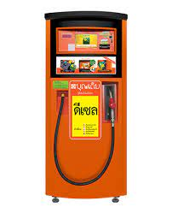
ซักซ้อมความเข้าใจเกี่ยวกับออกใบรับแจ้งและใบอนุญาต
การแจ้งประกอบกิจการควบคุมประเภทที่ 2 กรณีตู้น้ำมันชนิดหยอดเหรียญ
ไม่ถูกต้องแจ้งผู้ประกอบการเพื่อแก้ไข
ผู้ประกอบกิจการ ยื่นเรื่องแจ้ง ประกอบกิจการ ตามแบบ ธพ.ป.1
อปท. ออกใบรับแจ้ง ตามแบบ ธพ.ป.2
อปท.
• ตรวจสอบเอกสารหลักฐาน
ถูกต้อง
**ผู้ประกอบต้องยื่นขอจดทะเบียนเป็นผู้ค้าน้ำมันเชื้อเพลิงตาม มาตรา 11 แห่งพระราชบัญญัติการค้าน้ำมันเชื้อเพลิง พ.ศ. 2543 ต่อ สพจ.ด้วย**

Slide 30
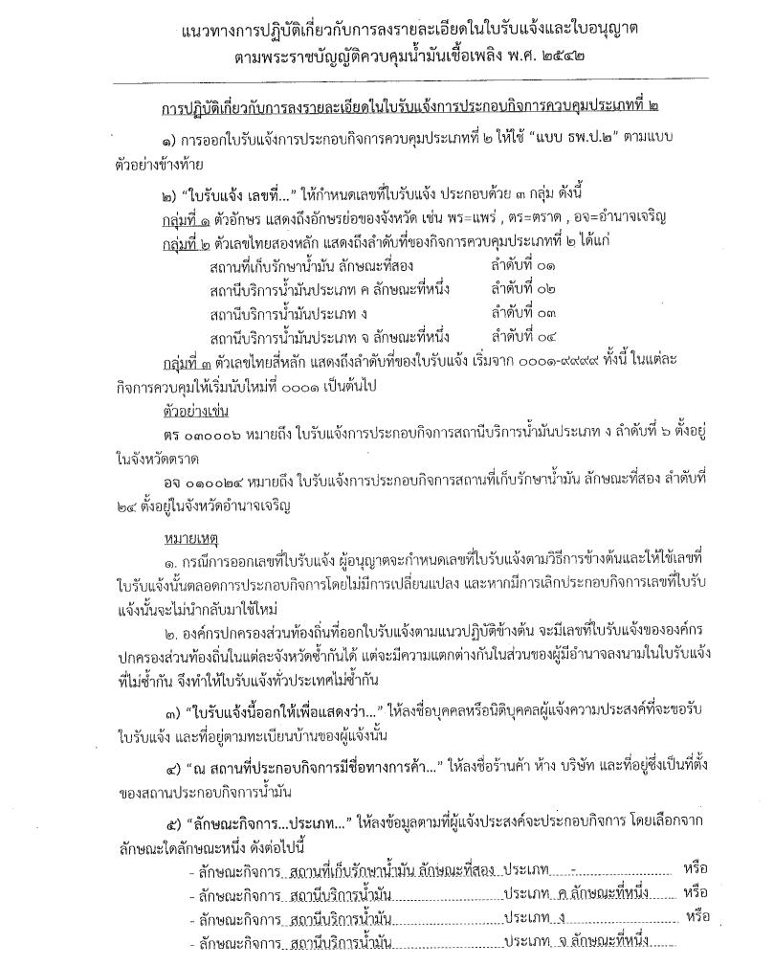
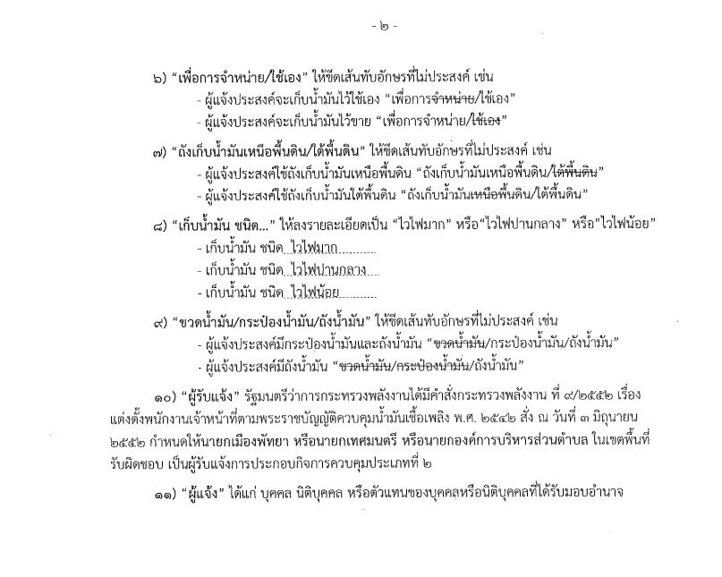

Slide 31
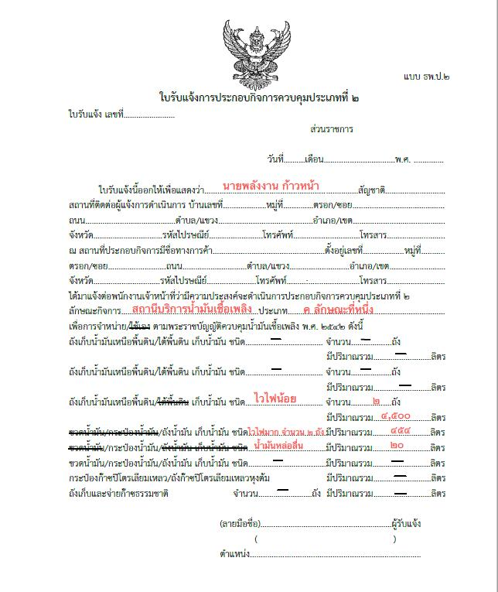
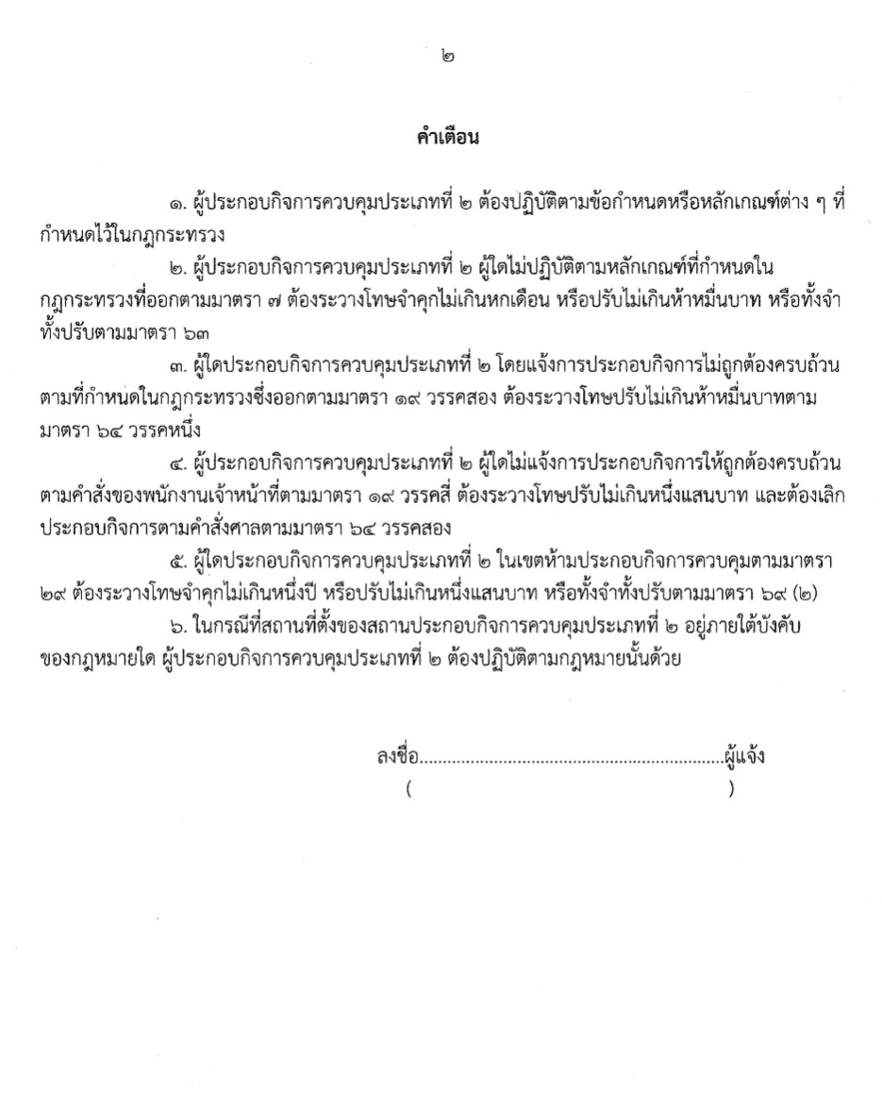
ตัวอย่าง ใบรับแจ้งการประกอบกิจการควบคุมประเภทที่ 2
ลย 020001
ด้านหลัง
ด้านหน้า

Slide 32
กิจการควบคุมประเภทที่ 3
ลำดับที่ | สถานประกอบกิจการน้ำมันเชื้อเพลิง | ชนิด น้ำมันเชื้อเพลิง | ปริมาณการเก็บน้ำมันเชื้อเพลิง (ลิตร)
1 | สถานที่เก็บน้ำมันเชื้อเพลิง ลักษณะที่สาม (ไม่ได้ถ่ายโอน) | ไวไฟมาก ไวไฟปานกลาง ไวไฟน้อย | - เกิน 454 ลิตร ขึ้นไป หรือ - เกิน 1,000 ลิตร ขึ้นไป หรือ - เกิน 15,000 ลิตร ขึ้นไป แต่รวมกัน ไม่เกินกว่า 500,000 ลิตร
2 | คลังน้ำมันเชื้อเพลิง (ไม่ได้ถ่ายโอน) | ไวไฟมาก ไวไฟปานกลาง ไวไฟน้อย | รวมกันเกิน 500,000 ลิตร
3 | สถานีบริการน้ำมันเชื้อเพลิง ประเภท ก. (สถานีบริการมาตรฐานติดถนนใหญ่) | ไวไฟมาก ไวไฟปานกลาง ไวไฟน้อย | 1. ในเขตควบคุมอาคาร การเก็บทุกชนิด รวมกัน ไม่เกิน 180,000 ลิตร 2. นอกเขตควบคุมอาคาร การเก็บทุกชนิด รวมกัน ไม่เกิน 360,000 ลิตร

Slide 33
กิจการควบคุมประเภทที่ 3 (ต่อ)
ลำดับที่ | สถานประกอบกิจการน้ำมันเชื้อเพลิง | ชนิด น้ำมันเชื้อเพลิง | ปริมาณน้ำมันเชื้อเพลิง (ลิตร)
4 | สถานีบริการน้ำมันเชื้อเพลิง ประเภท ข. (สถานีบริการติดถนนซอย) | ไวไฟมาก ไวไฟปานกลาง ไวไฟน้อย | - ไม่เกินกว่า 60,000 ลิตร
5 | สถานีบริการน้ำมันเชื้อเพลิง ประเภท ค. ลักษณะที่สอง (ปั๊มถังลอยริมถนนขนาดใหญ่) | ไวไฟมาก ไวไฟปานกลาง ไวไฟน้อย | ไวไฟปานกลางและไวไฟน้อย ในถังบนดิน เกิน 10,000 ลิตร แต่ไม่เกิน 60,000 ลิตร และทุกชนิดในถังเก็บใต้ดิน ไม่เกิน 5,000 ลิตร
6 | สถานีบริการน้ำมันเชื้อเพลิง ประเภท จ. ลักษณะที่สอง (สถานีบริการทางน้ำขนาดใหญ่) | ไวไฟมาก ไวไฟปานกลาง ไวไฟน้อย

Slide 34
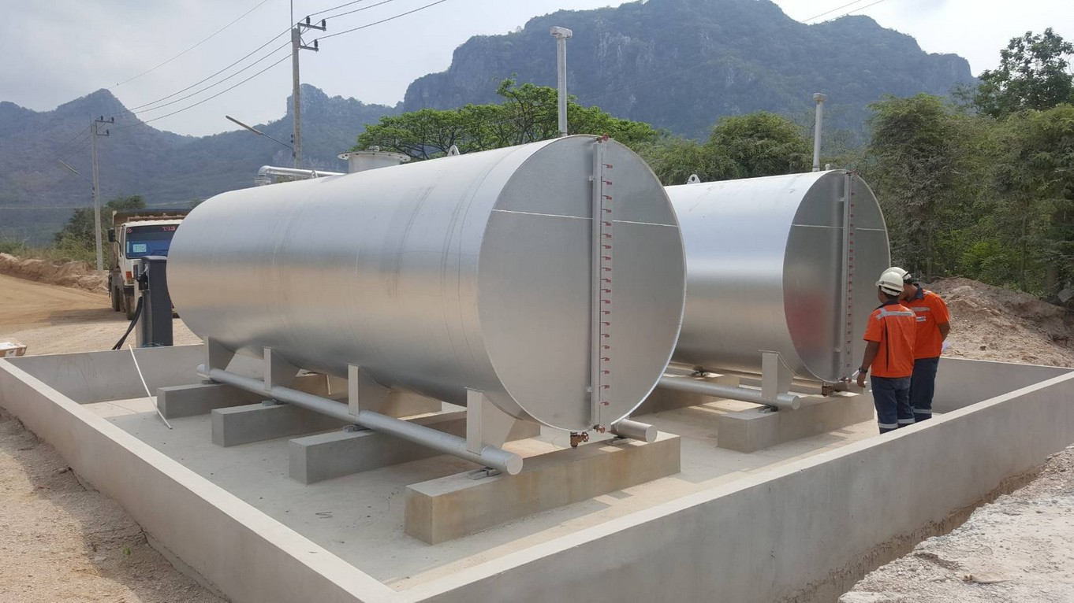
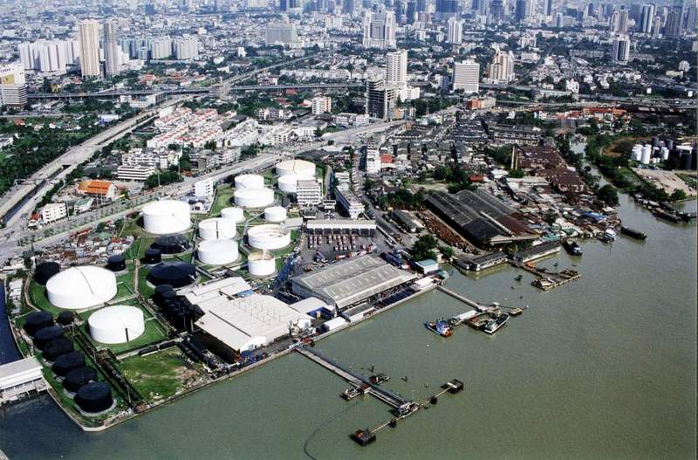
ซักซ้อมความเข้าใจเกี่ยวกับออกใบรับแจ้งและใบอนุญาต
สถานที่เก็บน้ำมันเชื้อเพลิง ลักษณะที่สาม
(เก็บน้ำมันไม่เกิน 500,000 ลิตร)
คลังน้ำมันเชื้อเพลิง
(เก็บน้ำมันเชื้อเพลิง เกิน 500,000 ลิตร)

Slide 35
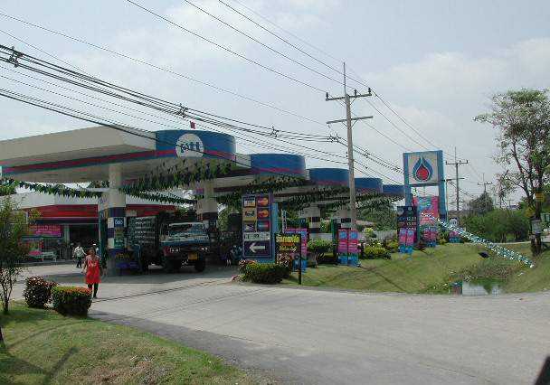
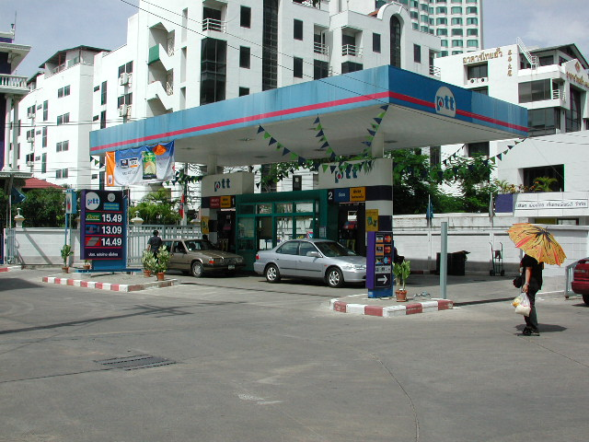
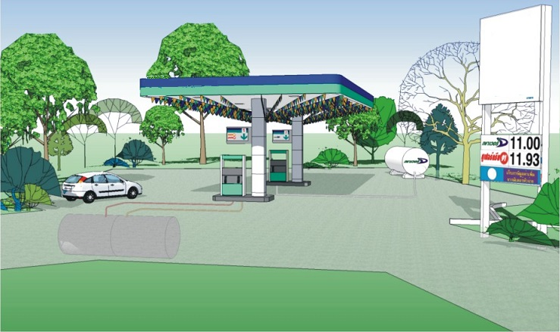
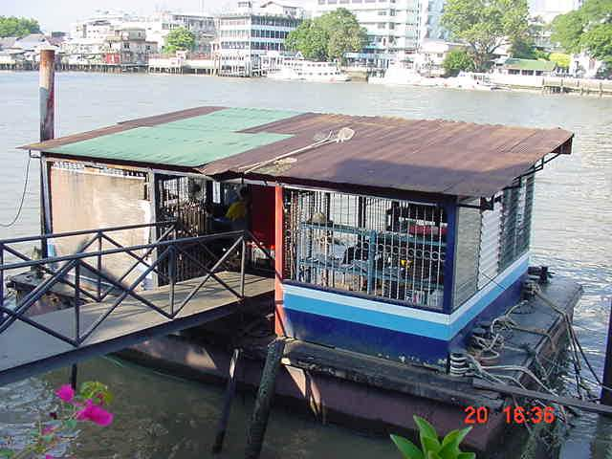
ซักซ้อมความเข้าใจเกี่ยวกับออกใบรับแจ้งและใบอนุญาต
สถานีบริการน้ำมันเชื้อเพลิงประเภท ก. (สถานีบริการติดถนนใหญ่)
สถานีบริการน้ำมันเชื้อเพลิงประเภท ข. (สถานีบริการติดถนนซอย)
สถานีบริการน้ำมันเชื้อเพลิงประเภท ค. ลักษณะที่ 2 (สถานีบริการติดถนนใหญ่)
สถานีบริการน้ำมันเชื้อเพลิงประเภท จ. ลักษณะที่ 2 (สถานีบริการทางน้ำขนาดใหญ่)

Slide 36
ซักซ้อมความเข้าใจเกี่ยวกับออกใบรับแจ้งและใบอนุญาต
การออกใบอนุญาตประกอบกิจการฯ
ไม่ถูกต้องแจ้งแก้ไข
ผู้ขออนุญาตยื่น
หนังสือขอรับ ใบอนุญาตฯ พร้อม เอกสารประกันภัย ต่อ อปท. (เมื่อก่อสร้างเสร็จแล้ว)
อปท.
ตรวจสิ่งปลูกสร้าง
ตรวจระยะปลอดภัย
ตรวจเอกสารหลักฐาน
อปท. ออกใบอนุญาต ธพ.น.2
ถูกต้อง
อปท. ส่งสำเนาใบอนุญาตให้ สพจ. ทราบภายใน 5 วัน
อปท. แจ้งผู้ขออนุญาตเพื่อ ชำระค่าธรรมเนียมใบอนุญาต ค่าธรรมเนียมถังและ รับใบอนุญาต ธพ.น.2
ระยะดำเนินการตั้งแต่การรับแจ้งก่อสร้างแล้วเสร็จจนเสร็จขั้นตอนการออกใบอนุญาต ตามคู่มือบริการ ปชช.

Slide 37
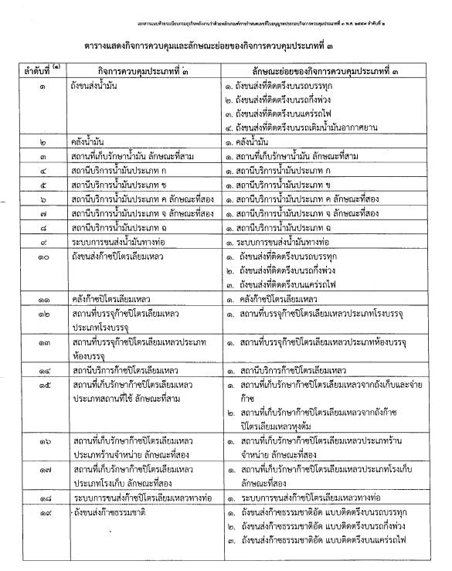
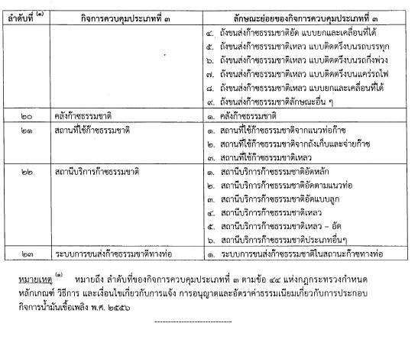
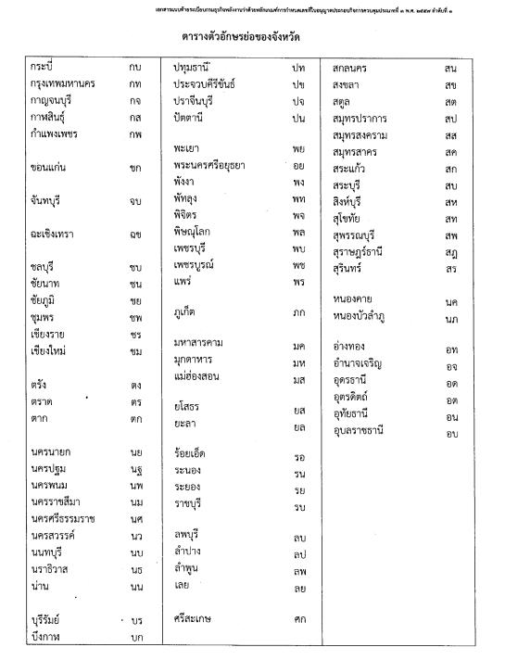
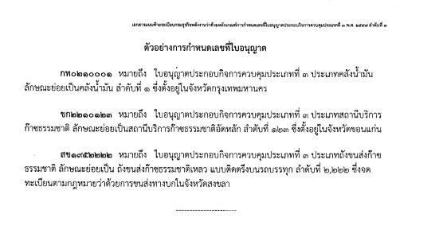

Slide 38
ตัวอย่างใบอนุญาต แบบ ธพ.น 2

Slide 39
ซักซ้อมความเข้าใจเกี่ยวกับออกใบรับแจ้งและใบอนุญาต
กฎหมายที่เกี่ยวข้อง
- พระราชบัญญัติควบคุมน้ำมันเชื้อเพลิง พ.ศ. 2542
- กฎกระทรวงสถานีบริการน้ำมันเชื้อเพลิง พ.ศ. 2552
- กฎกระทรวงสถานที่เก็บรักษาน้ำมันเชื้อเพลิง พ.ศ. 2551
- ประกาศกรมธุรกิจพลังงาน เรื่องการถ่ายโอนภารกิจงานควบคุมน้ำมันเชื้อเพลิงตามพระราชบัญญัติกำหนดแผนและขั้นตอนการกระจายอำนาจให้แก่องค์กรปกครองส่วนท้องถิ่น พ.ศ. 2542 พ.ศ. 2564
- แนวทางการปฏิบัติเกี่ยวกับการลงรายละเอียดในใบรับแจ้งและใบอนุญาต ตามพระราชบัญญัติควบคุมน้ำมันเชื้อเพลิง พ.ศ. 2542
กรณี อปท.มีข้อสงสัยในการปฏิบัติภารกิจด้านควบคุมน้ำมันเชื้อเพลิง ติดต่อกรมธุรกิจพลังงาน หรือ สำนักงานพลังงานจังหวัดเลย

Slide 40
กลุ่มไลน์ประสานงาน การยื่นข้อเสนอโครงการ ปีงบประมาณ 2565

